Slide 1


国家奖学金申请答辩
电子科技大学 信息与通信工程学院
张宇
工科研究生三年级
答辩日期 2026/10/10
Notes:
各位老师好，我是［学院］的［姓名］。下面从个人介绍、成果介绍和目前工作三个方面，汇报我的国家奖学金申请情况。

Slide 2
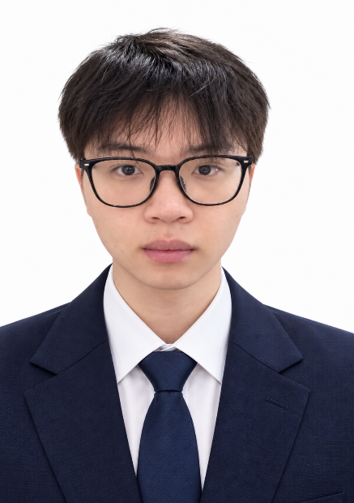
一、个人介绍
教育经历
张宇
2024.06 至今
电子科技大学
专业：电子信息
年级：研三
导师：刘喆
2020.09—2024.06
杭州电子科技大学
专业：电子信息工程
荣誉与项目经历
研究方向
校优秀毕业生
浙江省电子设计大赛省二等奖
省新苗项目队长
星载 SAR 成像
星载 SAR 的 RFI 抑制
02 / 07
Notes:
我就读于［学校］［学院］，专业是［专业］，导师为［导师］。目前处于研究生三年级，主要围绕［研究方向］开展学习与科研工作。

Slide 3
二、成果介绍
1 篇 SCI 一区论文，3 篇会议论文，1 项发明专利申请
序号 | 成果类别 | 名称 | 本人角色 | 状态
1 | SCI一区 | Focusing High-Rank SAR Echoes via Kernelized and Structured Matrix Completion | 学生一作 | 已发表
2 | 会议 | Polynomial Kernelized Matrix Completion for High-Rank SAR Echo Reconstruction | 独立一作 | 已录用
3 | 发明专利 | 一种基于一维核化与结构化矩阵补全的 高秩合成孔径雷达回波聚焦方法 | 学生一作 | 已申请
4 | 会议 | A PGA-Based Autofocus Method for Forward-Looking Multi-Channel SAR | 学生三作 | 已录用
5 | 会议 | Sub-Nyquist SAR Unambiguous Imaging via Composite Sparse Regularization | 学生四作 | 已录用
03 / 07
Notes:
目前，我取得［数量］篇论文和［数量］项知识产权成果，参与［数量］项科研项目，并获得［代表性奖项］。接下来重点介绍最能体现本人贡献的两项工作。

Slide 4
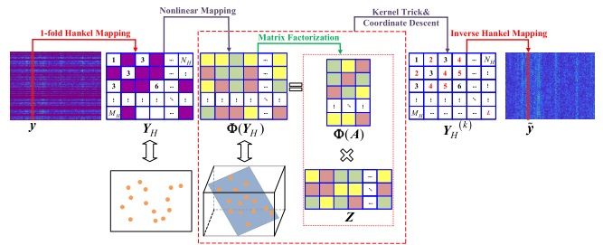
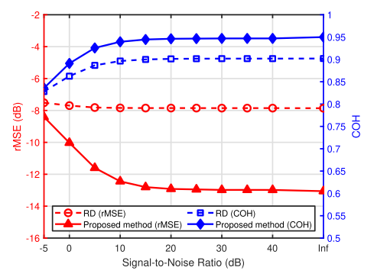
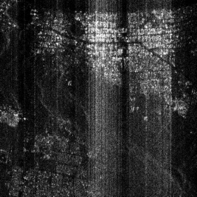
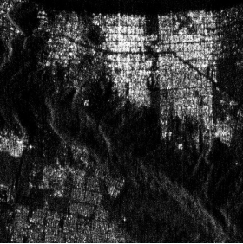
代表成果一：高秩 SAR 回波聚焦
Focusing High-Rank SAR Echoes via Kernelized and Structured Matrix Completion
研究问题
本人贡献
方位欠采样下，密集散射回波呈高秩特性。传统矩阵补全的低秩假设难以成立，导致成像模糊。
1 提出一维核化结构矩阵补全方法（1-D KSMC）
2 分析降秩机制与一维重建优势
3 完成实测数据验证
提出方法
成像对比与噪声实验
IEEE Transactions on Geoscience and Remote Sensing（TGRS）
2026，Vol. 64，Article No. 5212914，本人第二作者
Notes:
第一项代表性成果是［成果名称］。针对［具体问题］，我提出了［方法］，重点承担［本人任务］。在［实验条件］下，与［对比方法］相比，［指标］达到［真实结果］。这项成果已［发表或录用］于［期刊或会议］，我的作者顺序是［顺序］。

Slide 5
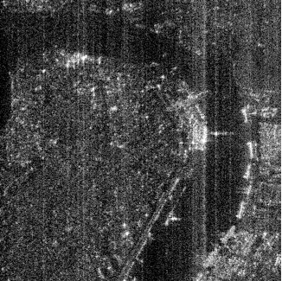
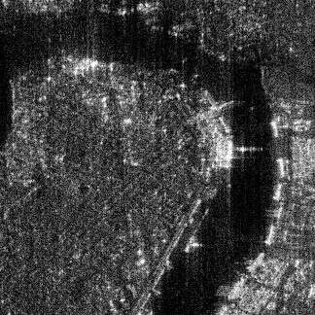
代表成果二：多项式核回波重建
Polynomial Kernelized Matrix Completion for High-Rank SAR Echo Reconstruction
研究问题
关键结果
回波缺失时，复杂城市区域的多散射中心信号与海陆交界边缘难以准确恢复。现有方法容易出现目标重影或边界失真，影响聚焦成像。
本人贡献
构建多项式核补全模型（PKMC）
设计分块迭代求解流程
开展针对性场景评估
PKMC 在测试场景中取得最优 rMSE 和相干系数，减少目标重影并改善聚焦效果。
Notes:
第一项代表性成果是［成果名称］。针对［具体问题］，我提出了［方法］，重点承担［本人任务］。在［实验条件］下，与［对比方法］相比，［指标］达到［真实结果］。这项成果已［发表或录用］于［期刊或会议］，我的作者顺序是［顺序］。

Slide 6
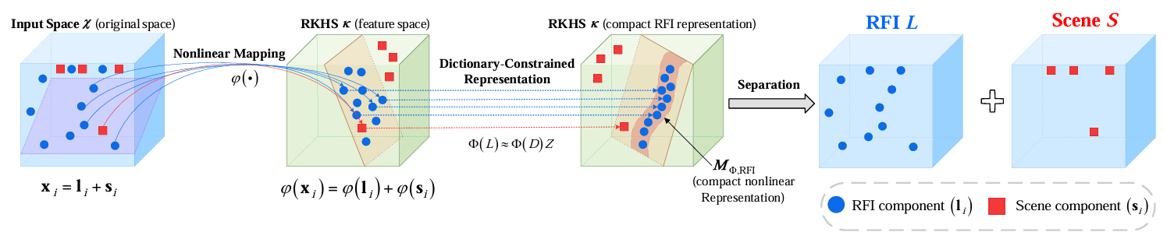
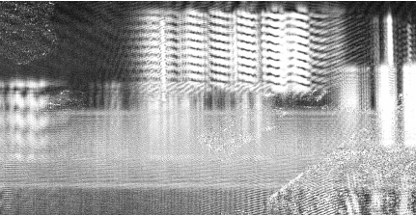
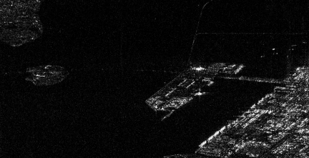
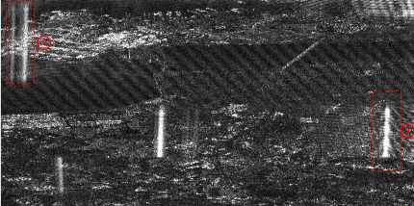
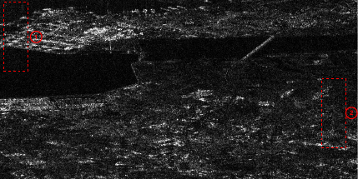
三、目前工作
Robust RFI Mitigation via Kernelized Nonlinear Matrix Factorization for Spaceborne SAR
研究目标
方法示意
距离向窄包络干扰难以分离。利用核化非线性分解抑制干扰，保留 SAR 场景细节。
研究结果
场景 1
场景 2
Notes:
目前，我的重点工作是［课题或学位论文题目］，目标是［解决的问题］。现阶段已完成［已完成任务］，正在推进［当前任务］。针对［关键难点］，我计划通过［具体方法］继续验证，并将可靠结果纳入学位论文。

Slide 7

感谢各位老师
恳请批评指正
张宇
信息与通信工程学院
Notes:
以上是我的汇报。感谢导师和团队的支持，感谢各位老师的审议，恳请批评指正。

